Slide 1
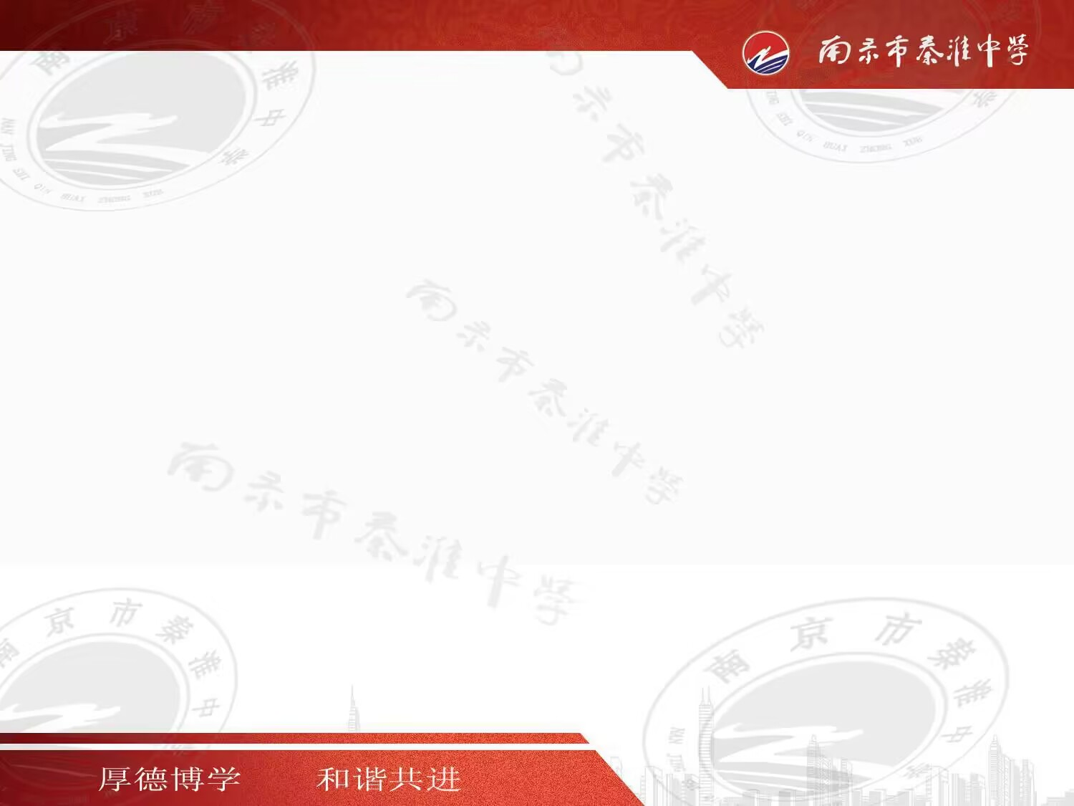
本次视导中,发现存在以下几点不足:
1、备课组虽然集体备课,但二次备课不够充分。学案要分课时，主题要明确。每节课的重点要突出。
2、教学模式根据教学内容而定，比如四则运算可以以练代讲。
3、教学上的细节要注意，细节决定成败。例如对数函数变形时是否是等价变形。
4、方法提炼总结要分类总结，让学生能很快识别模型，一轮复习要模式化。
以上是本次视导中发现的不足之处。实际上,视导中看到更多优点,不在此赘述。

Slide 2
教学建议：
一、高一：做好衔接教学，注意知识的生成教学。
二、高二：做好平稳过度，注意新授课与复习课的区别。
三、高三：
1、通过基础知识前测提前做，批改统计后再进行教学。
2、典型例题重视方法提炼。
3、课时总结及时，归类总结系统化。
4、课后作业与课堂教学一致化，没有讲的尽量不布置作业，杜绝作业不会做后反复订正。
5、发挥集体的智慧，每个人的认知还是有局限性的，要加强备课组建设。

Slide 3
南京市秦淮中学数学教研组工作计划交流汇报
张兰香

Slide 4
一、指导思想：
以“发展”为目标，以“创新”为动力，以“规范”为准绳
二、工作目标和思路：
工作目标是：以备课组为单位，备课组内以组风建设为主线，以教法探索为重点，以提高队伍素质、提高教学质量、提高高考成绩为目的。在教务处和年级组的指导与安排下建立一支团结、战斗力强的数学教研组和备课组，在期中、期末统测中各备课组的均分、优分要力求有所突破。教研组每个成员都能有发展。
工作的整体思路是：依靠集体备课，抓教学常规；坚持教学研究，提高教学水平；进行提优补差，提高教学质量。通过数学竞赛，提高学生学习兴趣。依据教科研，使每人进步。

Slide 5
周次 | 活动内容 | 负责人
1(9.4-10) | 制定教研组工作计划 | 张兰香
2（9.11-17） | 各备课组制定备课组工作计划并上传 | 各备课组长
3（9.18-24） | 南京市期初考试分析 | 李鑫杰
4（9.25-30） | 邵思青新授课示范课 | 许冬保
5（10.1-10.7） | 国庆长假
6（10.9-15） | 高一数学竞赛 | 秦涛
7（10.16-22） | 高三同题异构课 | 李鑫杰
8（10.23-29） | 第一次教学常规检查反馈 | 各备课组长
9（10.30-11.5） | 教学开放日安排 | 各备课组长
10（11.6-12） | 期中考试模拟复习安排 | 各备课组长

Slide 6
11（11.13-19） | 期中考试试卷分析、郑必强讲评示范课 | 各备课组长
12（11.20-26） | 高二备课组同题异构课 | 许冬保
13（11.27-12.3） | 高二数学竞赛 | 许冬保
14（12.4-12.10） | 张谦汇报课 | 秦涛
15（12.11-17） | 高一备课组同题异构课 | 秦涛
16（12.18-24） | 谈敏复习示范课 | 许冬保
17（12.25-31） | 第二次教学常规检查反馈 | 各备课组长
18(1.1-1.7) | 高三数学竞赛 | 李鑫杰
19（1.8-14） | 期末考试复习安排 | 各备课组长
20（1.15-21） | 期末考试、各备课组工作总结 | 各备课组长
21(1.22-28) | 期末试卷讲评分析 | 各备课组长

Slide 7
三、工作重点与措施：
（一）、各年级做好每周一次的集体备课，每周一下午2、3节课各备课组在各自固定地点由负责人通过集体研讨，确定编写统一教案和学案。

Slide 8
（二）、教研组内听课安排
1、第四周安排邵思青新授示范课。
2、第十一周安排郑必强讲评示范课。
3、第十六周安排谈敏复习示范课。
4、第十四周安排新教师张谦汇报课。
5、三个年级均安排了同题异构课，让有称号和有经验的教师以及 年轻教师从传统、创新等不同角度展示，做比较，然后组内探讨提升。
6、参加区市级开课、赛课老师必须在校内磨课至少三遍，特别提醒开放日的课不磨课不要开。

Slide 9
（三）、各类考试分析会
1、高三期初分析会，要求全体成员参与，认真学习研究探讨六月份的高考题，听高三期初考试的分析，清楚地认识我校学生在南京市的地位和兄弟学校的差距，明确并调整后期教学工作重点。
2、每次联考、期中、期末考试，要求每个备课组都要做考试分析，考的好的班级教师经验介绍，弱一点的班级教师给出诊断和整改方案。

Slide 10
（四）、数学竞赛和提优补差
数学竞赛安排：
高一国庆节后，以调动学生学习数学的兴趣为目的。
高二期中考试后，以提高学生学习数学的斗志为目的。
高三元旦之后，以释放和提升学生学习学生的信心为目的。
提优补差：
高一、高二一般安排在自习课和晚自习辅导上，高三前期
大致是这样，高考前一个多月是专门安排下午一节课进行提优补差。

Slide 11
（五）、教学常规检查反馈会
结合学校组织的两次教学常规检查，从每个备课组选出的40%优秀教案、听课笔记、学生作业、纠错笔记中选出代表作，拍照装订成册印发，组内PPT展示，让大家学习借鉴。不足的地方备课组会上说出来让大家知晓并改正。

Slide 12
（六）、加强青年教师培养
通过师徒结对，让年轻教师多听课，让师傅多指导，使他们迅速成长。南京市教研活动，我校经常超员（严建英、张彩转、孙帮兰等）自费参加，要求三个年轻老师无特殊情况都要参加。尽量多创造机会给年轻教师，张谦老师第一年就外出开区级公开课，张梦颖老师也是学校的重点培养对象，高三两个班教学和一个班班主任，今年继续留任，蔡文银老师主动参加南京市数学青年教师专业基本能力竞赛荣获二等奖，她要求自己每年都要开区级以上公开课一次，但是实际机会不多，只能尽量满足，争取让领导多给年轻提供平台。

Slide 13
（七）、校本课程开设
我们学校的校本课程开设非常正规，每学期都可以多人报名，班主任五年，兴趣小组六年，校本课程七年还是很划得来的，一学期六次课左右。

Slide 14
（八）、教科研方面
现在论文发表比较困难，提倡多投稿，把握每次参赛机会。
课题研究从校级课题做起，然后再往上争取。学校也在努力做，请各类专家来学校做指导，开讲座，学校的集体课题在申请立项有机会参与进去。
订阅权威杂志教辅书给大家学习，为了更好的对高考题的研究，每人一本近五年高考真题，要求每人都做一遍，高三老师至少做两到三遍。

